Slide 1


保險科技產品 簡介
報關業專屬「線上運輸保險系統」
E - Marine system
大容電腦股份有限公司
晶華保險經紀人股份有限公司
April 26, 2017
1

Slide 2

大容DCS + Chubb E-Marine + 晶華保經 Service
台灣首創 線上運輸保險平台
(線上投保、保單立即生效、保單列印)
報關行專屬的保險經紀人服務團隊
(提供報關行客戶保險、理賠滿滿的保險專業服務)
2

Slide 3
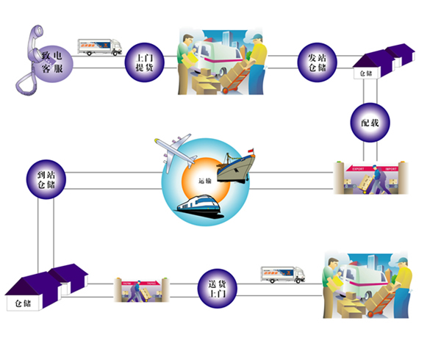
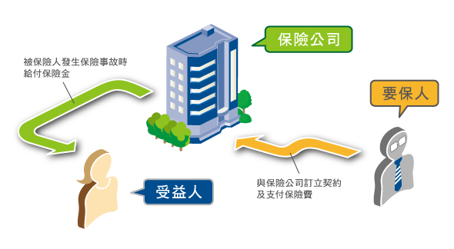


報關行代客投保運輸保險
傳統
傳真、電話、要保資料重複登打、費時費力
核保速度慢、 等保險公司審單、寄發紙本保單
缺乏保險專業顧問，保險足夠嗎 ? 理賠問題多?
出口商
報關行
保險公司
現在
核保速度慢、等保險公司審單、寄發紙本保單
缺乏保險專業顧問，保險足夠嗎 ? 理賠問題多?
出口商
報關行
大容電腦
保險公司
即將
核保速度最快
保單直接列印
專業保險服務
出口商
報關行
大容電腦
晶華保經
保險公司
廣義的保險經紀人
3

Slide 4
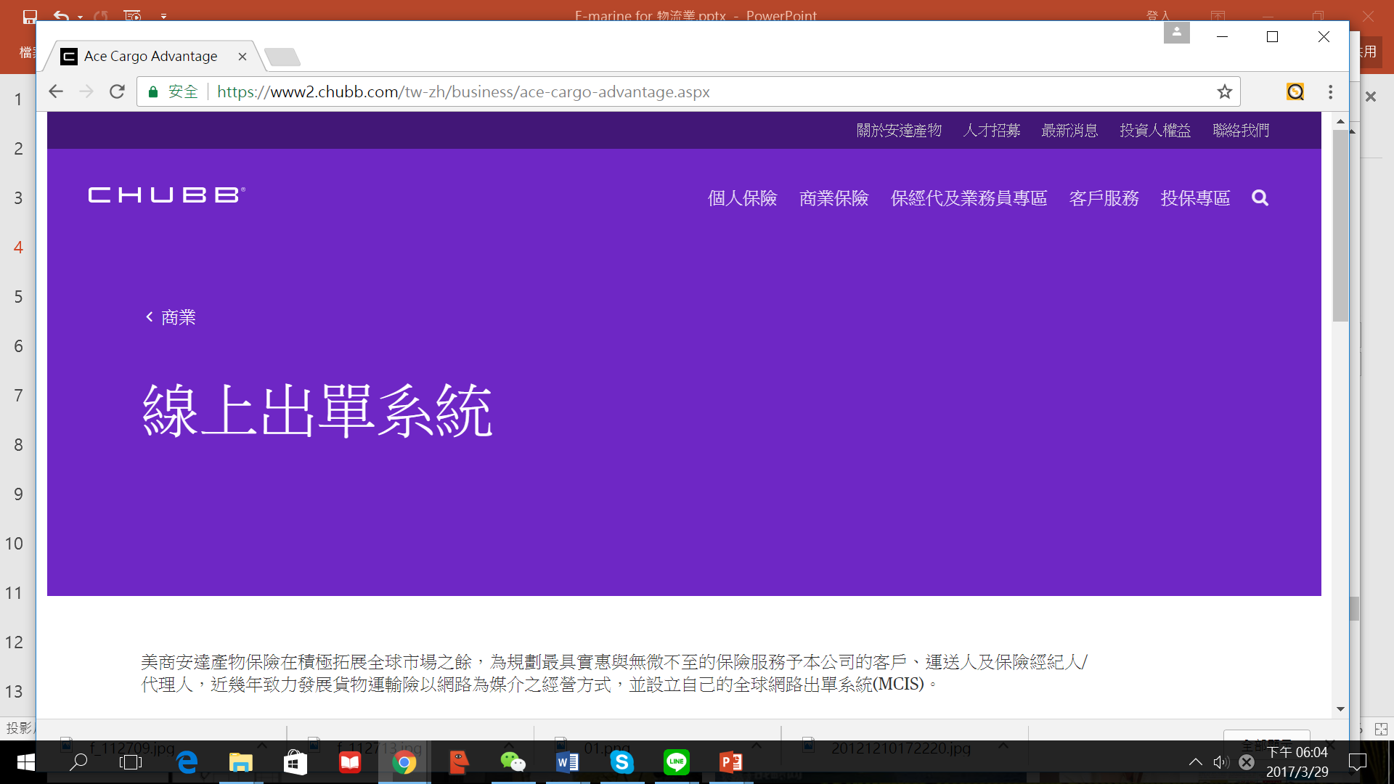

大容電腦客戶E-Marine作業流程
大容電腦DCS系統
CHUBB E Marine
新增報關文件轉製保單
傳輸要保書投保運輸保險
傳輸後確認保險公司回覆完成投保
列印繳費單及保險單
報關行email保單pdf檔
網路投保服務
線上出單服務
分送保單服務
保險諮詢服務
保險建議服務
理賠協助服務
出口商
報關行
CHUBB
銀行
晶華保經
4

Slide 5
網路報關系統 + 線上運輸保險系統
之
便利及效益
5

Slide 6
便利 1 - 便捷網路投保
貴公司經辦同仁輸入報關資料的同時，也已完成運輸保險的要保資料
便捷之處：
1. 大大省去重複key in ；節省人力
2. 貴公司隨時列印保險證及保費收據；自己支配時間
3. 無需等待保險公司送單；不用催也不煩脳
4. 確認保單的快速及內容完整性；不用改單
6

Slide 7
便利 2 - 即時統計及查詢功能
貴公司各據點(北中南分公司或部門)均適用
可隨時掌握出單數量及保費量 ；掌握生產量
隨時查詢單筆承保條款、保障範圍及保險金額；
不用問東 問西
可隨時掌握、查看保險合約內容 ；
保險不疏忽不遺漏，忠於您的客戶
7

Slide 8

大容電腦客戶E-Marine實機展示
大容電腦客戶E- Marine實機展示
點我線上看
大容電腦DCS系統
CHUBB E Marine
1新增報關文件轉製保單
2傳輸要保書投保運輸保險
3傳輸後確認保險公司回覆完成投保
4列印繳費單及保險單
5報關行 e mail保單pdf檔
出口商
報關行
CHUBB
銀行
晶華保經
8

Slide 9

便利 3 - 優惠保險費率
透過網路作業人力成本降低
→ 享受費率優惠
9

Slide 10

便利 4 - 專業經紀人的協助
晶華保險經紀人將免費協助貴公司及出口商，完成下列任務
擬訂客製化保險方案、優惠保險條件；提升貴公司專業。
協助您處理貨物運輸保險理賠；向保險公司爭取最大之保險
利益。
提供運輸途中及儲存風險評估服務；減少意外事故之發生
頻率及損失幅度。
提供其他保險諮詢及其他理賠諮詢。
10

Slide 11
晶華保險經紀人公司
TW Insurance Brokers Ltd.
保險法第 9 條：本法所稱保險經紀人，指基於被保險人之利益，洽訂保險契約或提供相關服務，而收取佣金或報酬之人。本公司將成為貴公司及您的客戶之保險經紀人。
晶華保險2002年成立，在外銷產品責任保險領域備受尊崇，2015年開發了「環境污染保險」及「應收帳款保險」，2016年「缐上旅平險」上市，2017年積極推廣報關業專屬「缐上運輸保險系統 e-marine system」。
我們的商品與服務 (our products and scope of services)
責任保險/旅行平安保險/信用保險
財產保險/工程保險/ 船舶保險/貨物運輸保險/航空保險
員工福利保險/壽險/傷害險/醫療險
再保險
晶華是BrokersLink的成員。BrokersLink是全球最大的保險經紀人服務網絡之一，目前聯盟成員遍佈北美洲、歐洲、澳洲、亞洲、中南美洲等90餘國，服務據點超過400處。
11

Slide 12

保險公司 insurer profile
美商安達產物保險股份有限公司台灣分公司( Insurance Company of North America, Taiwan Branch)
美商安達保險公司成立於西元1792年，擁有二百多年的悠久歷
史及豐富的國際商業保險經驗
總部設於瑞士蘇黎世，獲得S&P給予〝AA〞及A.M. Best給予
〝A++〞信用評等之肯定，具備堅強之財務實力且信用卓越
在台經營三十餘年，為在台最早設立的外商保險公司
安達於亞太地區提供廣泛的服務，包含澳大利亞、香港、印尼、
韓國、澳門、馬來西亞、紐西蘭、菲律賓、新加坡、台灣、
泰國和越南等營運據點。
12

Slide 13
總結 - 特色摘要
特色1：是台灣首創最新一條龍式的服務平台；別無分號
特色2：省去貴公司重複key in 節省人力；大大節省
特色3：同仁隨時列印保險證及保費收據；掌握時效
特色4：可隨時掌握出單數量及保費量；計算績效
特色5：晶華保險經紀人將免費協助貴公司及您的客戶；
解決問題
13

Slide 14

我的經驗
一旦貨物在運送期間發生了問題，客戶會變的情緒化並
容易將責任歸於你， 如果他沒有買保險，即使你沒有法
律上的責任，但您仍然可能失去這個客戶
14

Slide 15
謝謝您的光臨
也
期待與您的合作
15

